Slide 1

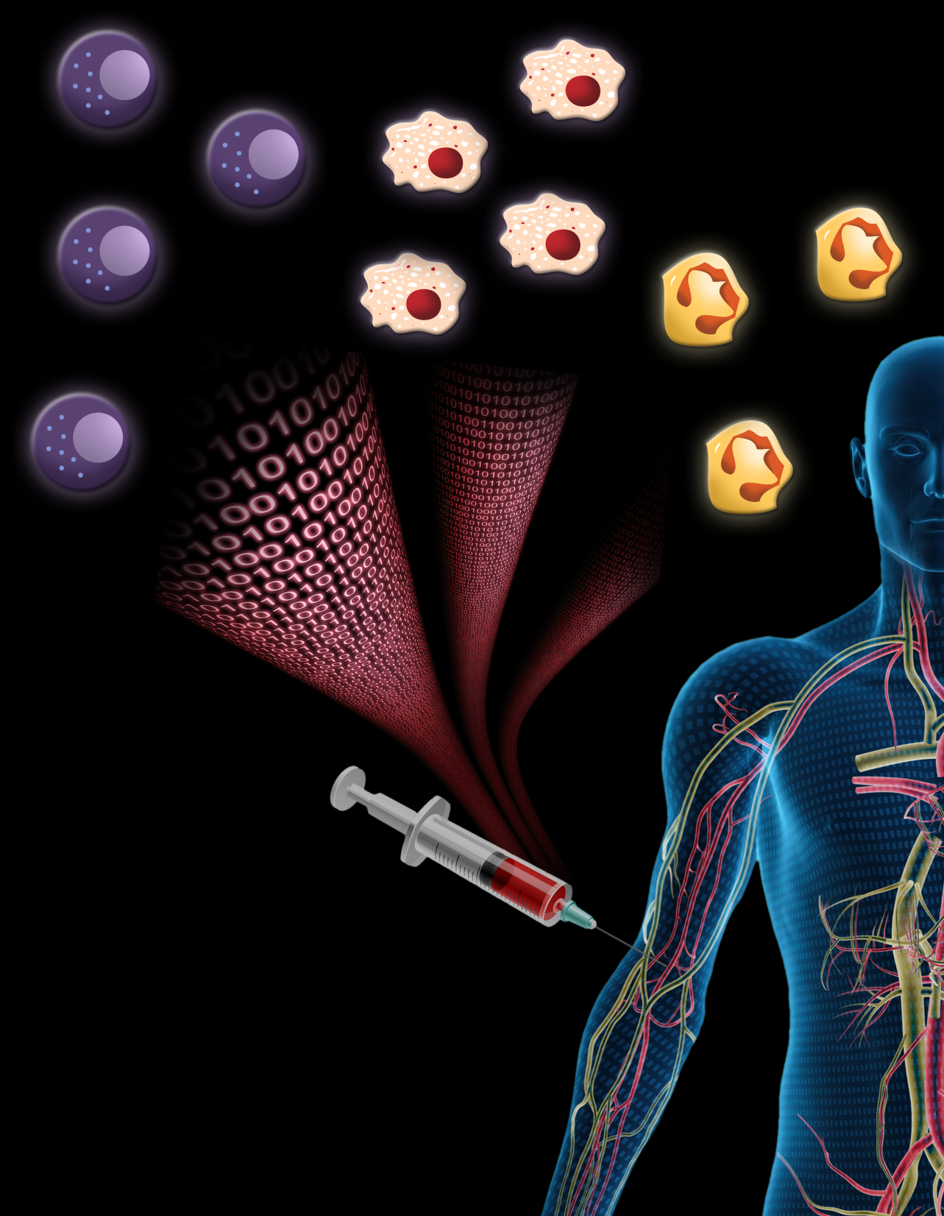
דמיון – מוטיבציה קלינית וקללת הרב מימד
Blessed with the curse of dimensionality
שי שן-אור
המעבדה לאימונולוגיה מערכתית
ורפואה מותאמת אישית
המחלקה לאימונולוגיה
הפקולטה לרפואה ע"ש רפפורט
הטכניון
shenorr@technion.ac.il
Figure by Marina Sirota using iStockPhoto illustrations

Slide 2

כיצד נגדיר דמיון?

Slide 3
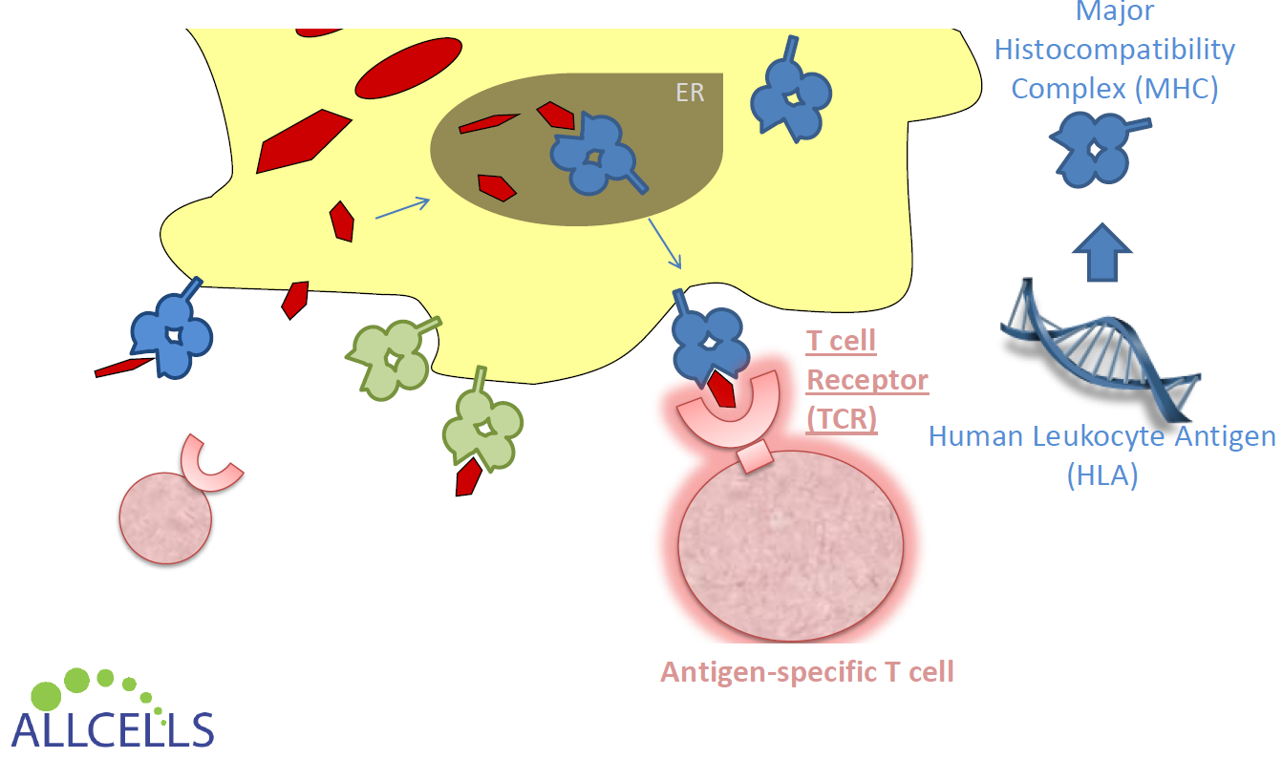
השתלת איבר דורשת דמיון בין התורם למושתל

Slide 4
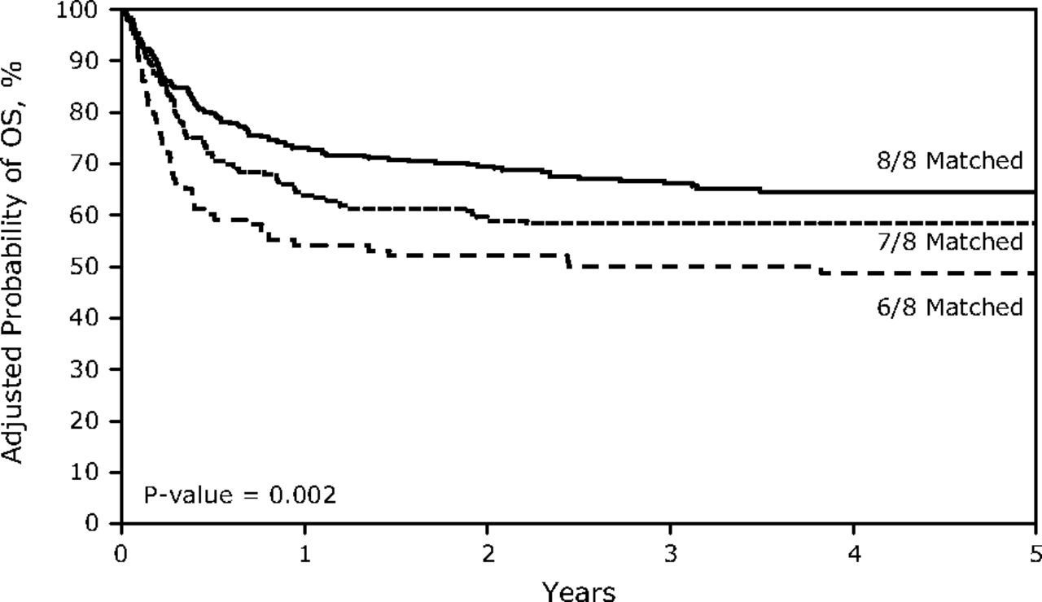
לחוסר-התאמה יש השלכות חמורות על הצלחת השתל

Slide 5
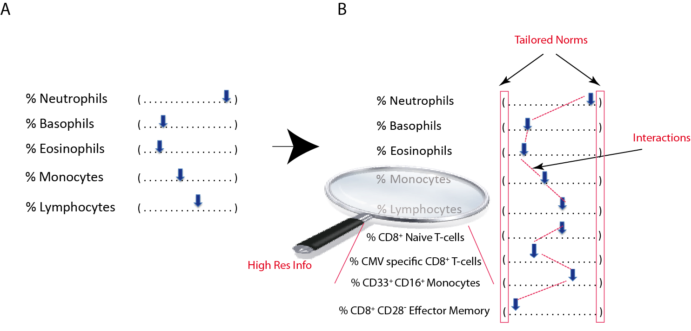
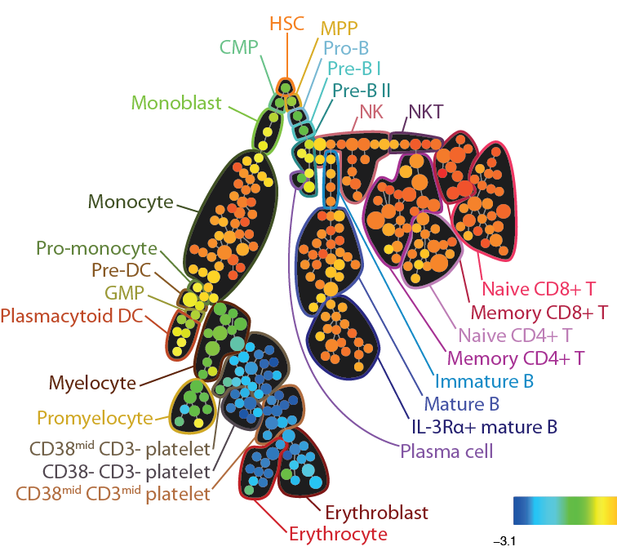
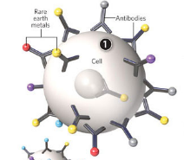
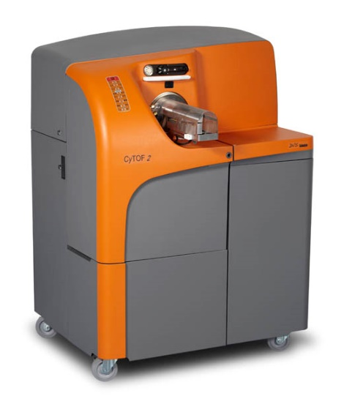

כמות המידע שנוכל להוציא מבדיקה הולכת וגדלה
Since 1957
Since 2010
CD45
0
100
40+ digit
zipcode
Intensity (%max)
Bendall et al. Science. 2011;332:687.
Mass cytometry (CyTOF)

Slide 6
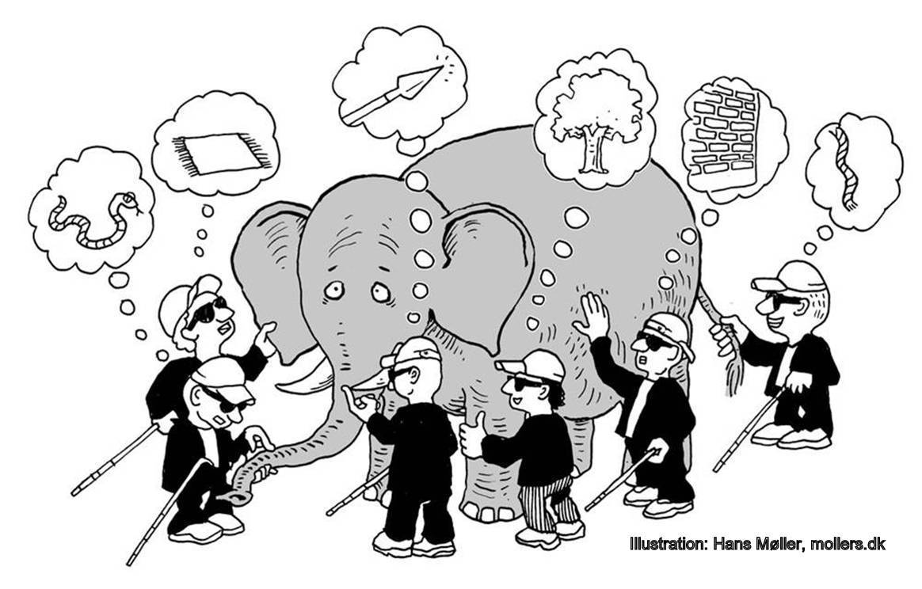
כשמודדים מעט קל לחשוב שזיהת דמיון ושוני גם עם המציאות יותר מורכבת
לצרכינו כרגע
  סוג מדידה שונה = ממד אחר
אם נמדוד רק ממד אחד כל פעם על דוגמא לא נבדיל :
  אוסף פריטים שונים שלכל אחד תכונות אחרות או שינוי בדוגמא לאורך זמן
  שלם מורכב

Slide 7
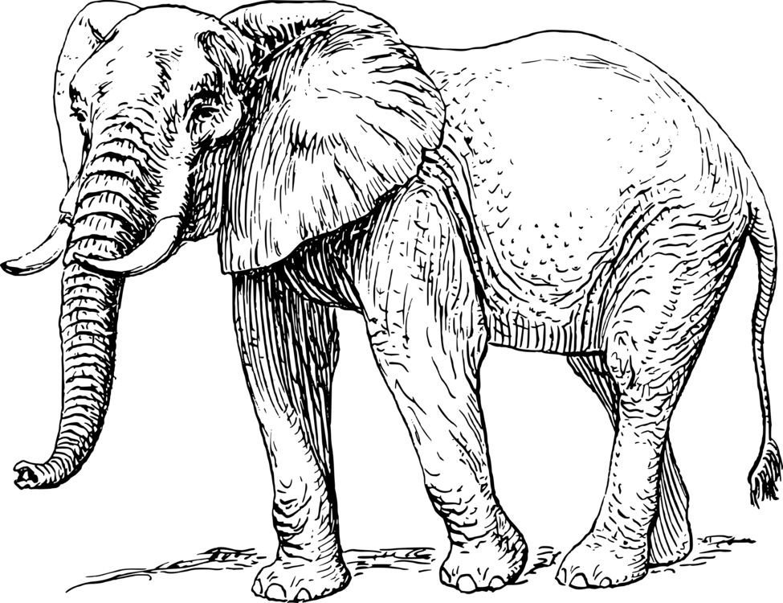

בעולם רב ממדי קל לראות את המציאות כיוון שתיאור הדוגמא עשיר

Slide 8

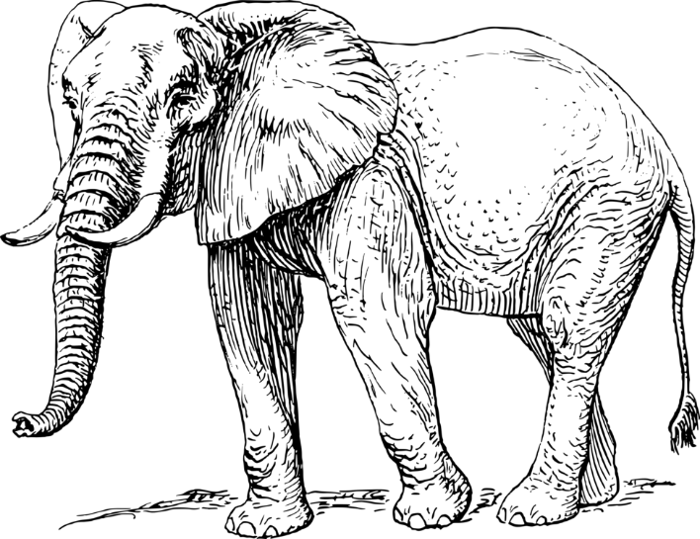
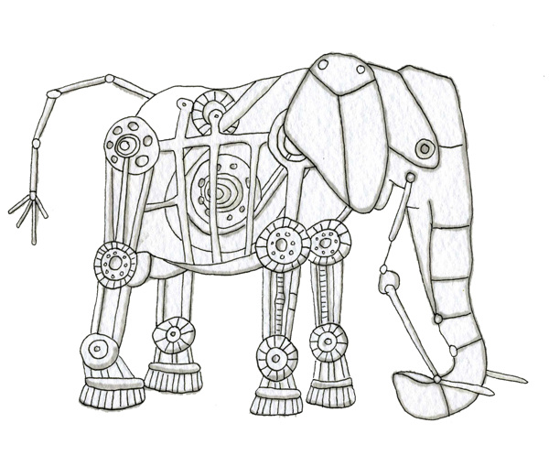
קללת הרב ממד - קל לראות את המציאות אבל קשה להגדיר דמיון ושוני

Slide 9
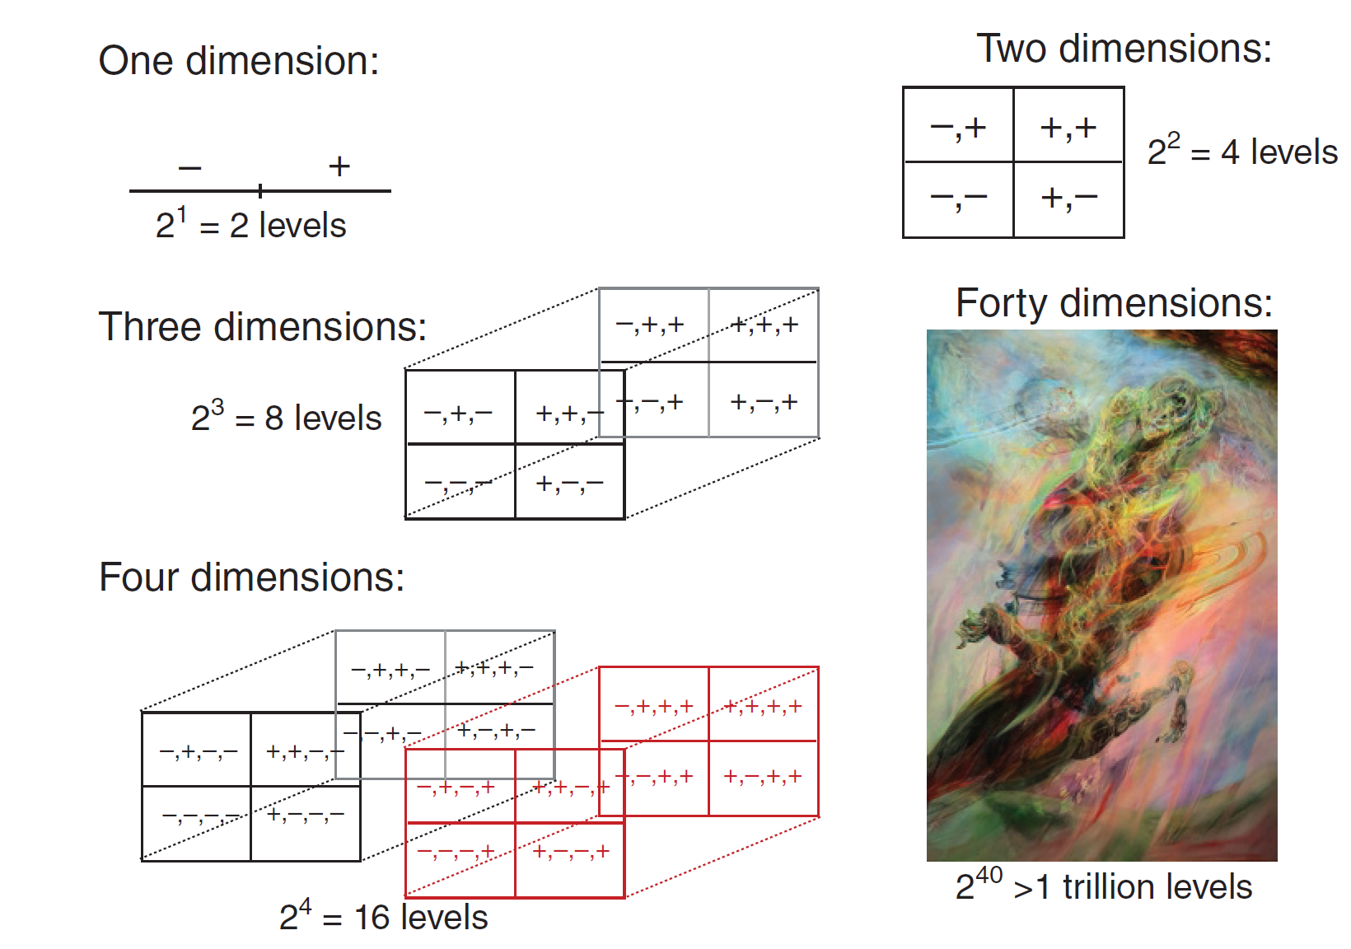
עוד דרך להסביר את אותו הדבר
Source: Mass cytometry: blessed with the curse of dimensionality. Newell, Evan W., and Yang Cheng. s.l. : Nature immunology, 2016, Vol. 17.8, p. 890.
Notes:
Talk about how the richness of the data invites computational trouble.
In many contexts, the 'curse of dimensionality' refers to the exponential rise in the volume of space considered as the number of dimensions increases. Even if each dimension is considered only as a binary variable (for example, cells considered positive or negative for each marker), the number of potential states increases exponentially and rises to a number beyond a trillion when 40 dimensions are considered, as can be done with mass cytometry. Modern art (“Saturn's Alternatives” by Ruben Pang) is used as surrogate representation of a hypothetical unvisualizable 40-dimensional data set. Artwork courtesy of Ruben Pang and Chan Hampe Galleries, Singapore.

Slide 10

קל יותר להגדיר דמיון כשמשמעות הממדים ברורה. הרבה יותר קשה כשלא מבינים מהם הממדים החשובים
דוגמאות
ממדים / מדידות

Slide 11

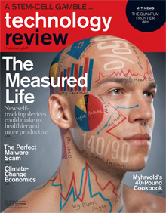


Slide 12
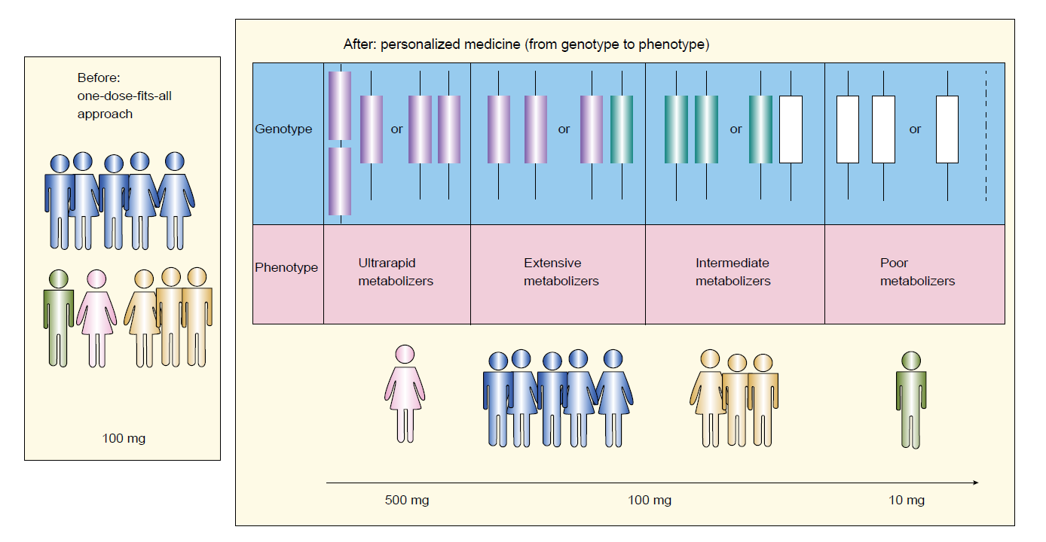
רפואת ממוצעים כנגד חזון הרפואה המותאמת אישית

